Slide 1
Träningspass och övningsbank
Smedsta GF 2025-03-23
Classified by Alfa Laval as: Business

Slide 2
Gemensam bank för träningspass och övningar via SportAdmin
Vad?
Varför?
Skapa hela träningspass och enstaka övningar
Dela med andra ledare i Smedsta GF
Inspiration
Kunskapsutbyte
Röd tråd genom hela träningsresan

Slide 3
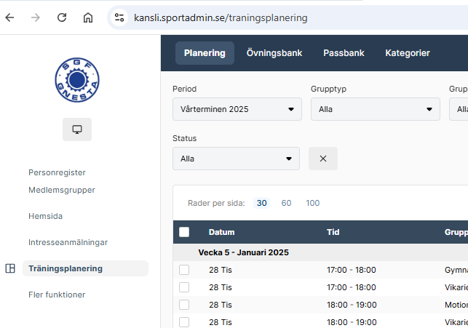
Skapa pass/övningar på datorn
Övningar som skapas på datorn är synliga för ALLA ledare!
Gå till www.gnestagympa.se och logga in som ledare
Gå till fliken Träningsplanering i vänstermenyn.
Välj Övningsbank

Slide 4
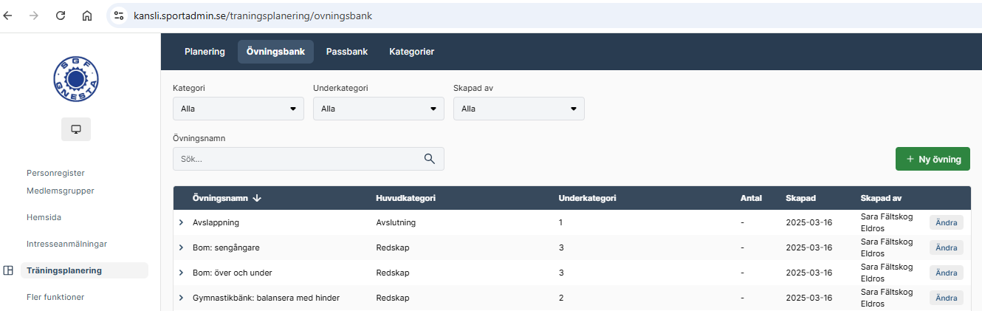
Här kan du filtrera på olika kategorier, underkategorier och vem som skapat övningen.
Du kan sortera listan efter bokstavsordning
Läs mer om varje övning genom att klicka på pilen framför övningens namn
Välj + Ny övning för att skapa ny övning ☺

Slide 5
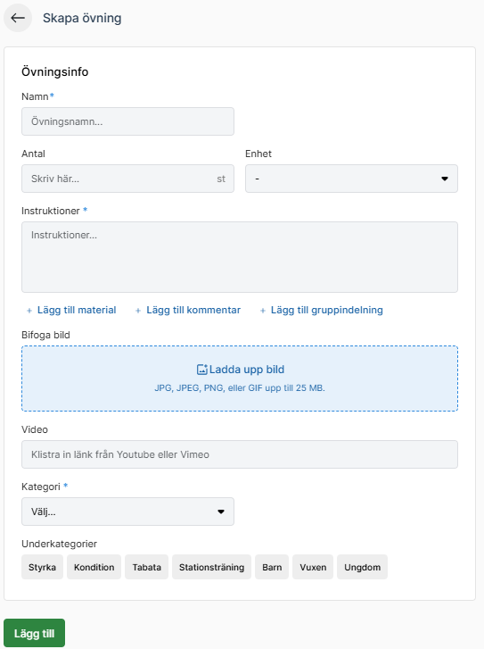
Namn: skriv redskapet först, eller träningens huvudsyfte (t.ex. Landa/Balans/Samarbete)
Antal: meter, stycken, minuter. Ej obligatoriskt.
Instruktioner: beskriv övningen så tydligt som möjligt, gärna även syftet med övningen.
Material: lista allt material som behövs och antal.
Kommentar: här kan man lägga in en länk, t.ex. till Gymnastikmärket eller Rörelsebanken
Bild: Tänk på vårdnadshavares medgivande om du delar bilder som du har tagit själv.
Video: funkar bara att lägga in länk till Youtube eller Vimeo
Kategorier: Uppvärmning, Fristående, Redskap, Fysisk preparation, Avslutning, Övrigt
Underkategorier: Styrka, Kondition, Tabata, Stationsträning, Barn, Vuxen, Ungdom
Klicka på Lägg till när du är klar

Slide 6
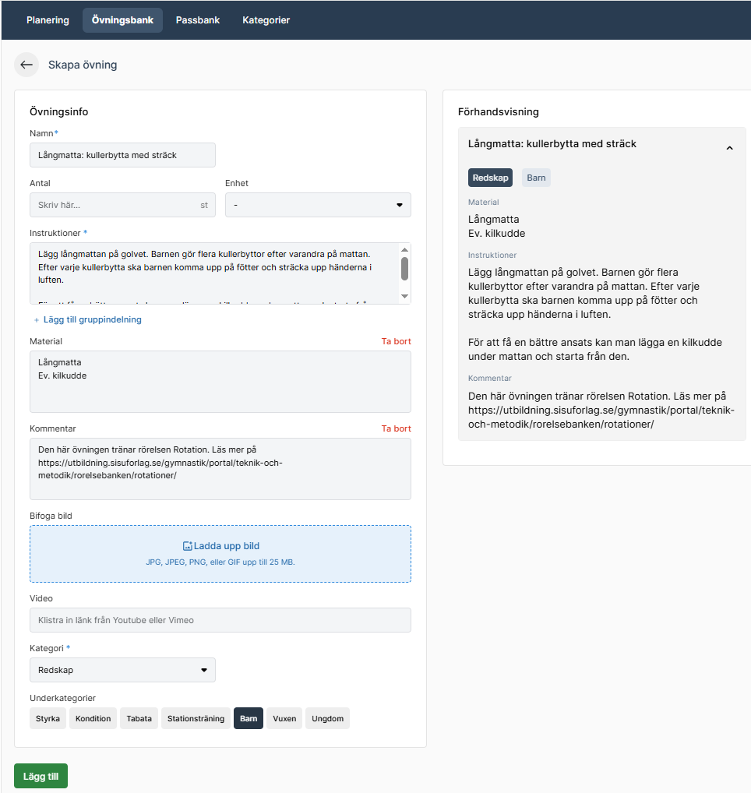
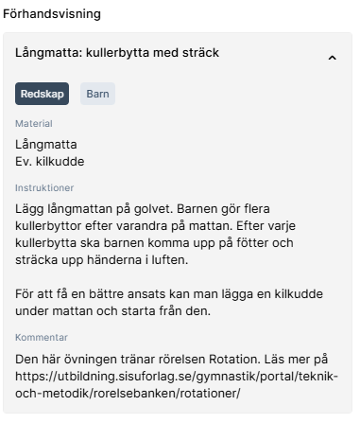

Slide 7
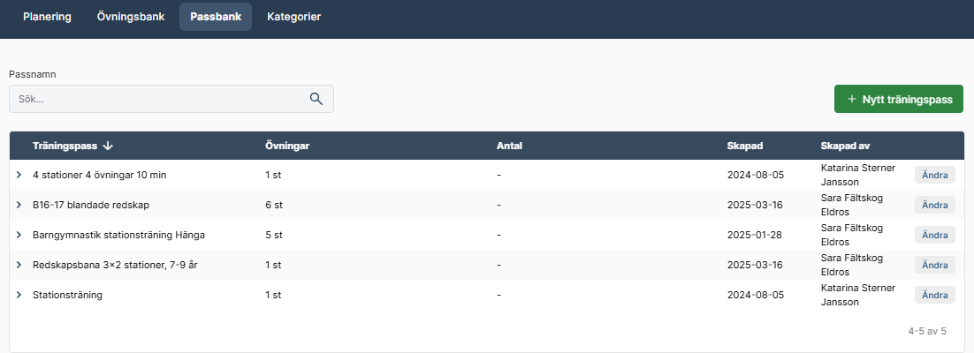
Skapa träningspass
Du kan söka bland träningspass och sortera dem i bokstavsordning
Läs mer om varje träningspass genom att klicka på pilen framför passets namn
Välj + Nytt träningspass för att skapa ny övning ☺

Slide 8
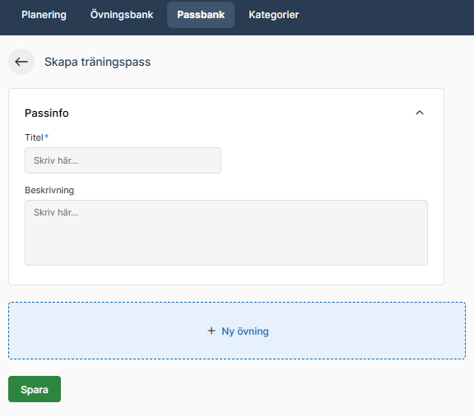
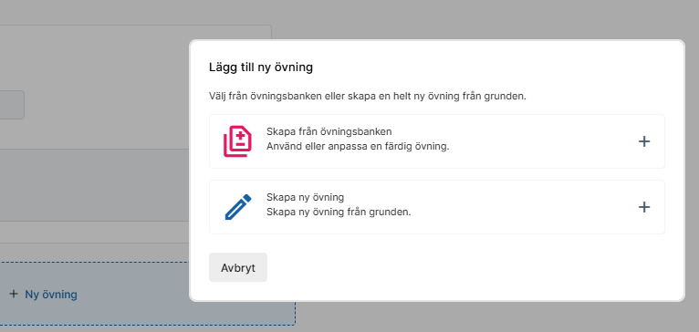
Välj en tydlig titel, t.ex. “Knattegympa inför avslutning”, ”B16-17 tre banor” eller liknande.
Beskrivningen syns bara när du redigerar passet.
Välj övningar från övningsbanken eller skapa en egen övning.

Slide 9
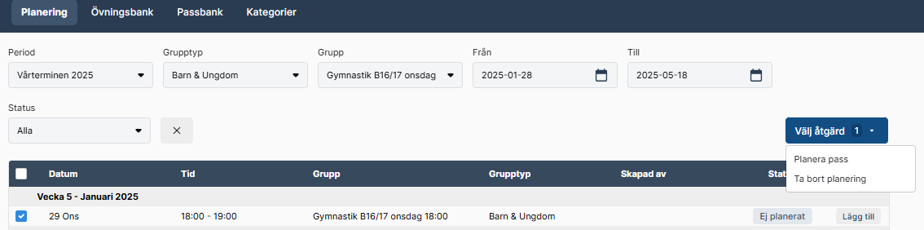
Planera träningspass för ett särskilt träningstillfälle
Filtrera på period, grupptyp, grupp, datum
Markera träningstillfället och välj åtgärd eller Lägg till

Slide 10
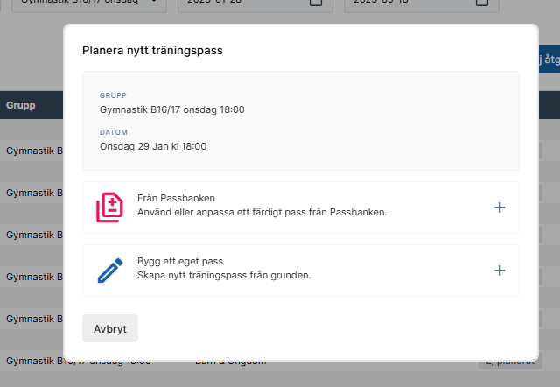
Välj träningspass från Passbanken eller skapa ett nytt.
Följ instruktionerna för att skapa övning eller träningspass

Slide 11
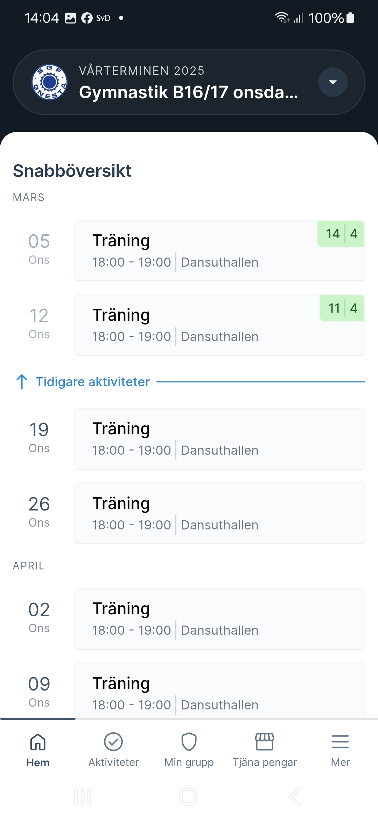
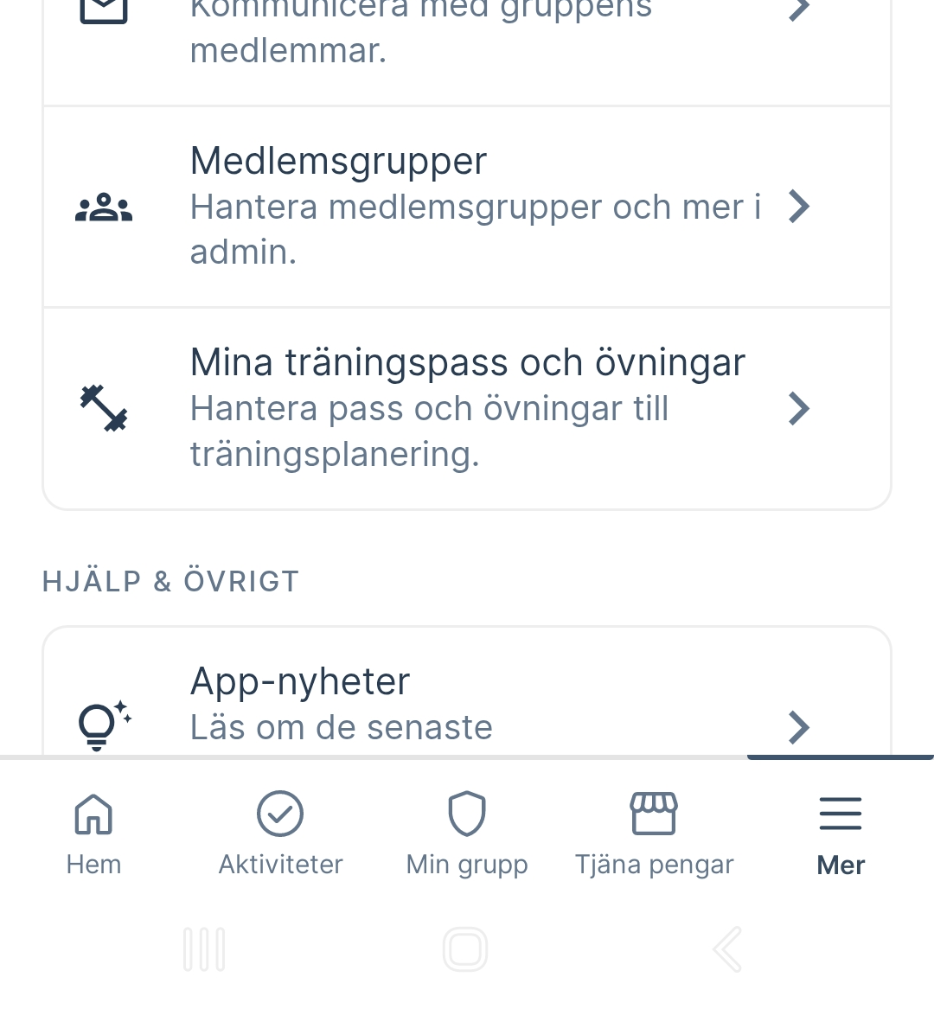
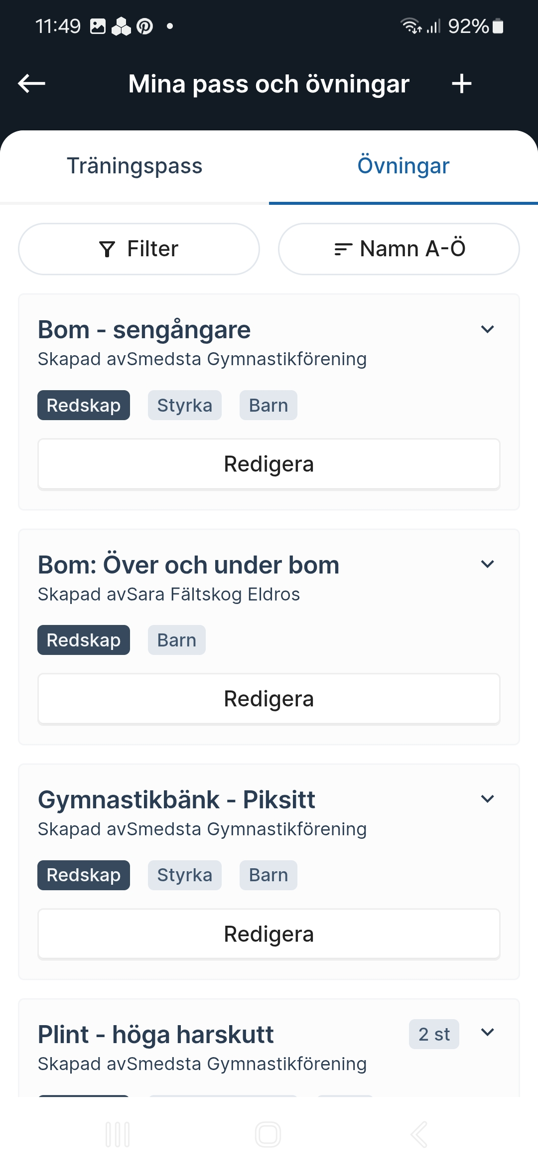
Skapa pass/övningar i appen
Övningar som skapas i appen är bara synliga för DIG
Logga in som ledare
Gå till Startmenyn
Klicka på Mer
Mina träningspass och övningar
Ställ dig på rätt flik (Övningar)
Skapa nytt +

Slide 12
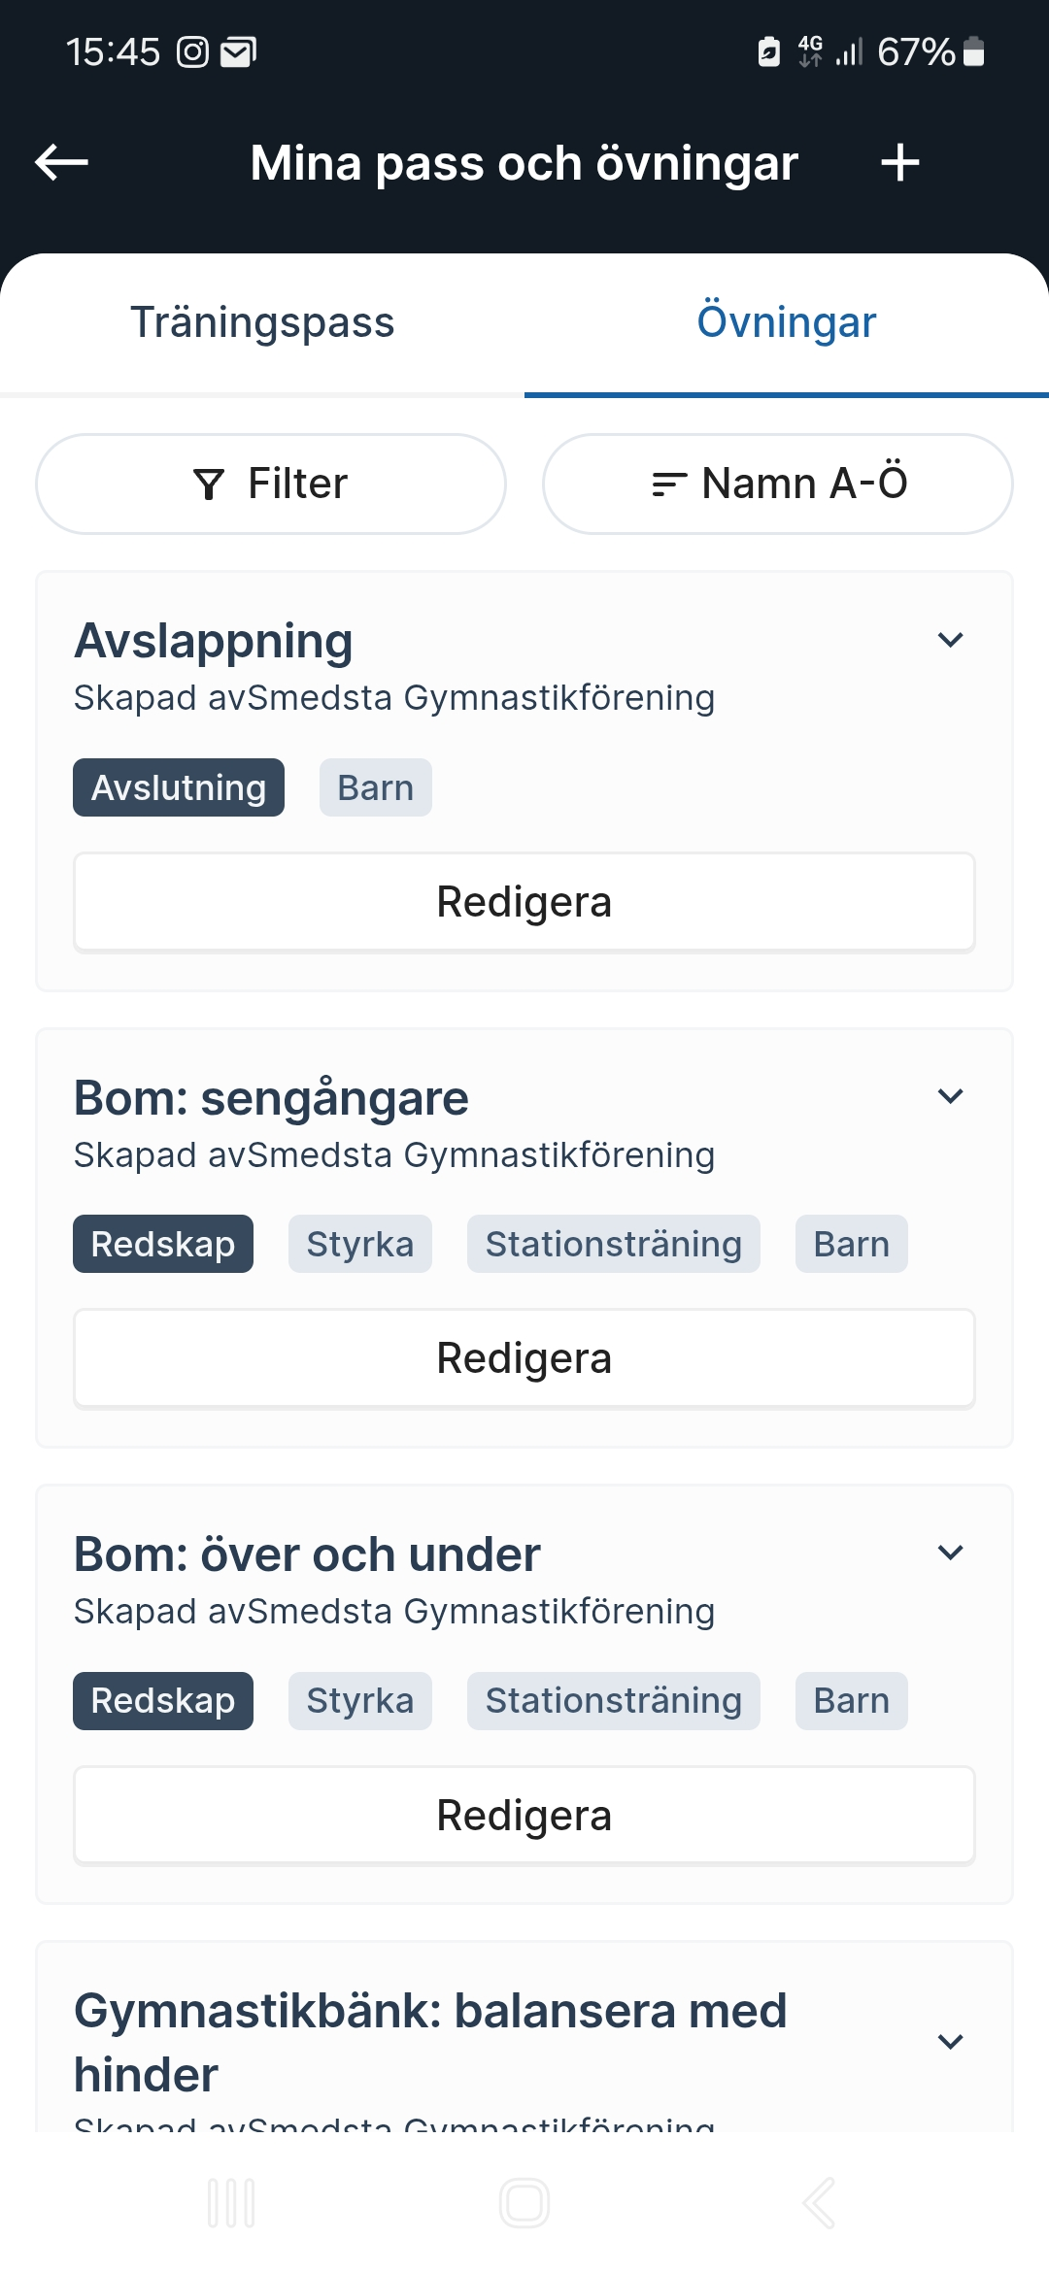
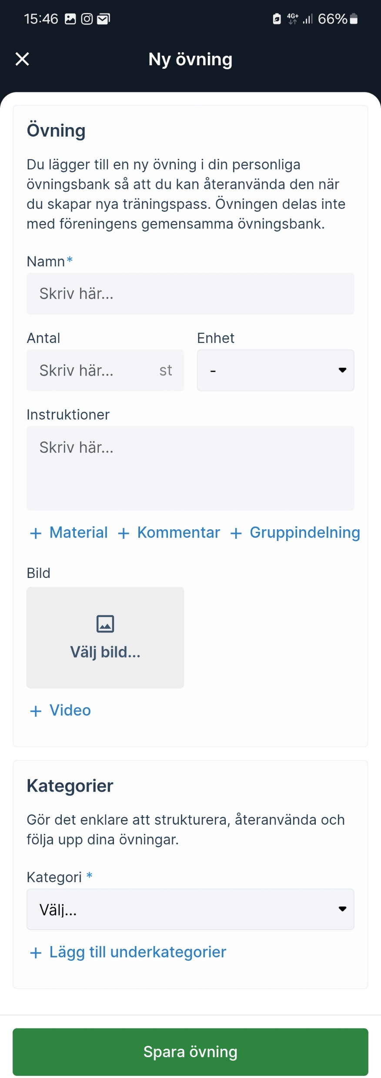
Filtrera/sortera övningarna på samma sätt som på datorn.
Du kan redigera en befintlig övning. Kom ihåg att byta namn på övningen om du gör det.
Lägg in alla parametrar på samma sätt som på datorn:
Namn, instruktioner, material, beskrivning, kategorier etc.
Även här kan man lägga in film, foto och länkar.

Slide 13
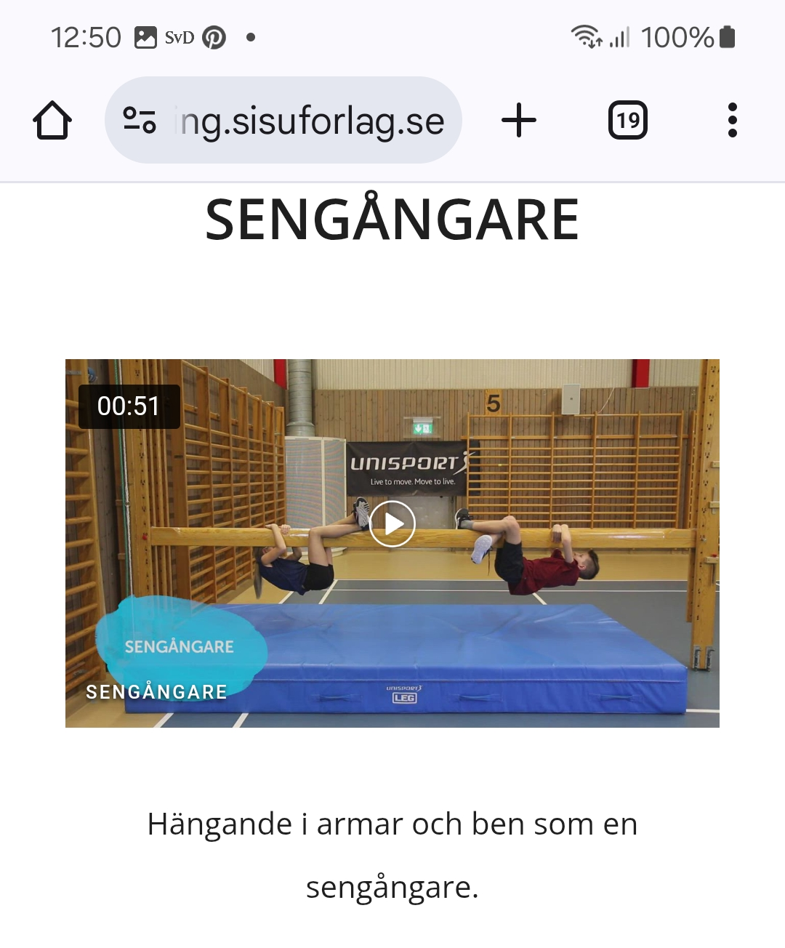
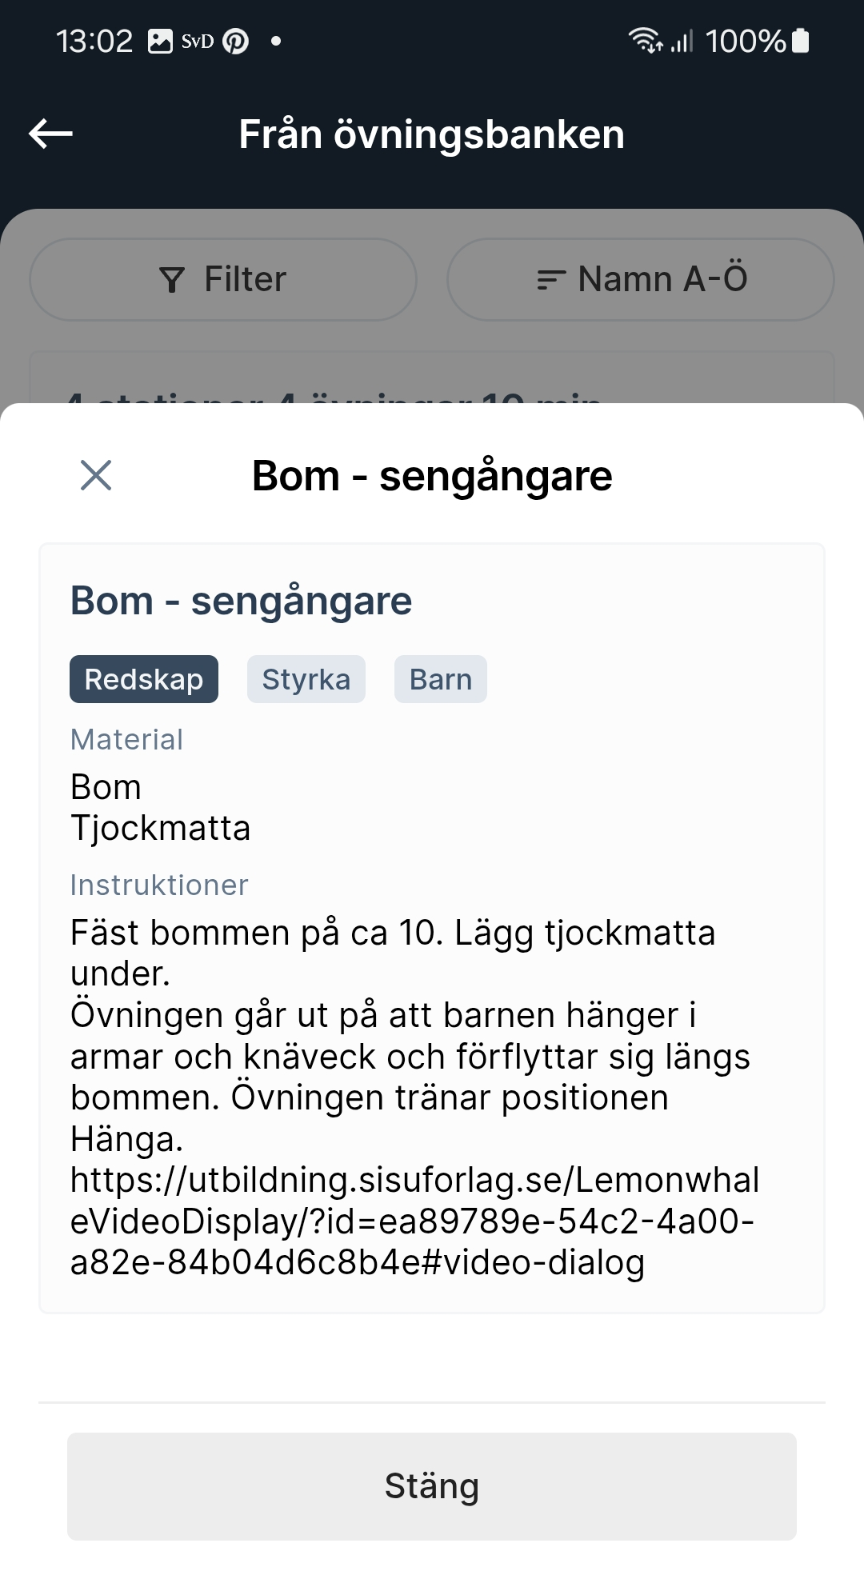
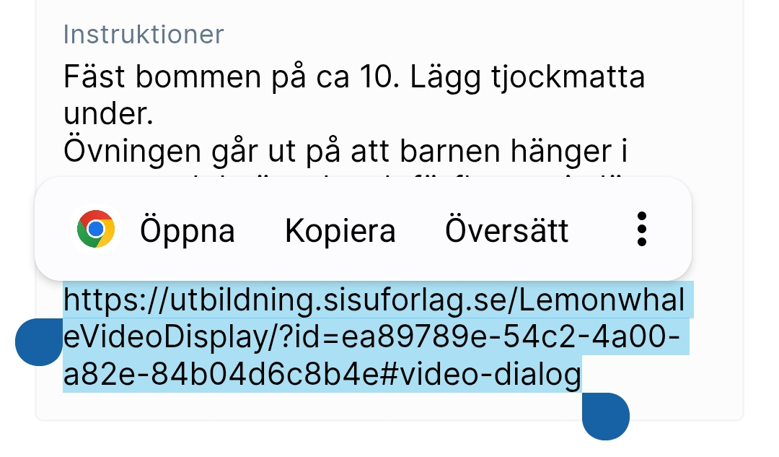
Så här ser en övning ut i appen

Slide 14
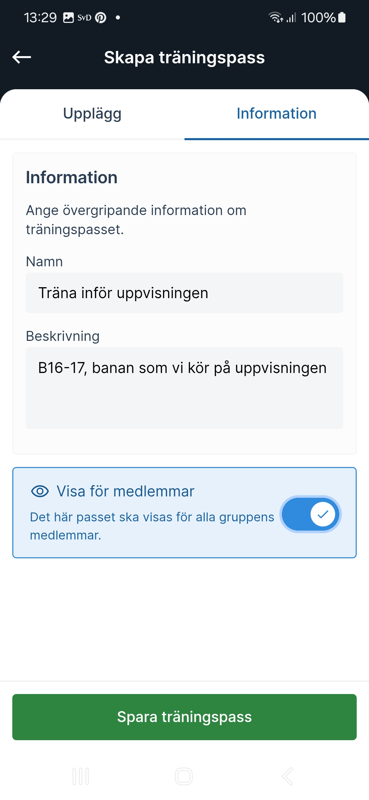
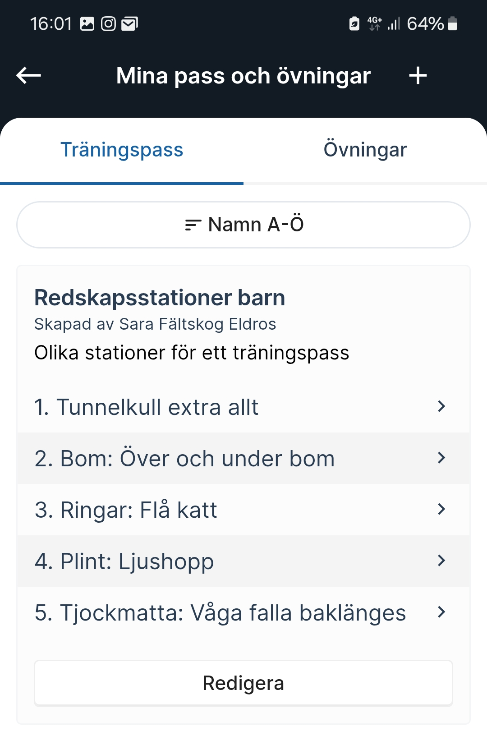
Skapa nytt träningspass
Gå tillbaka till Startmenyn, välj Mer och ”Mina träningspass och övningar”
Redigera befintligt pass eller skapa ett nytt (+)
Dela med alla medlemmar
Passet lagras i Passbanken

Slide 15
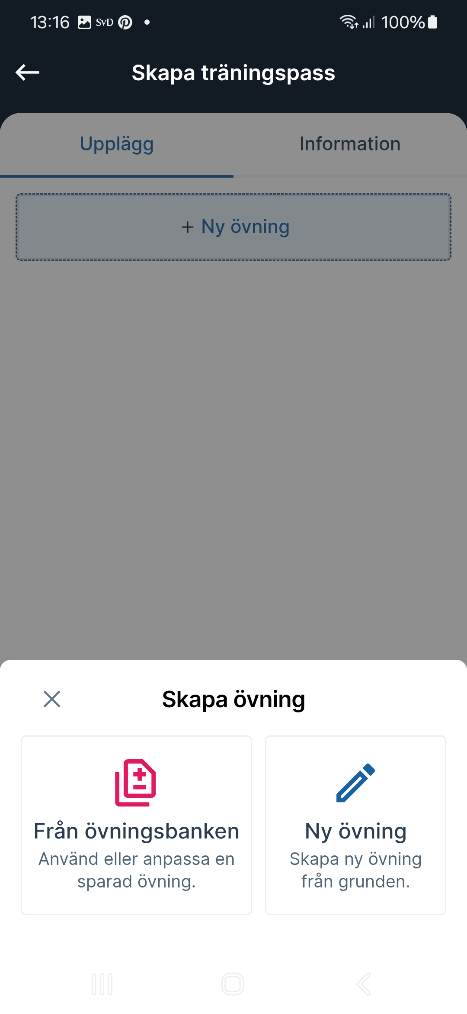
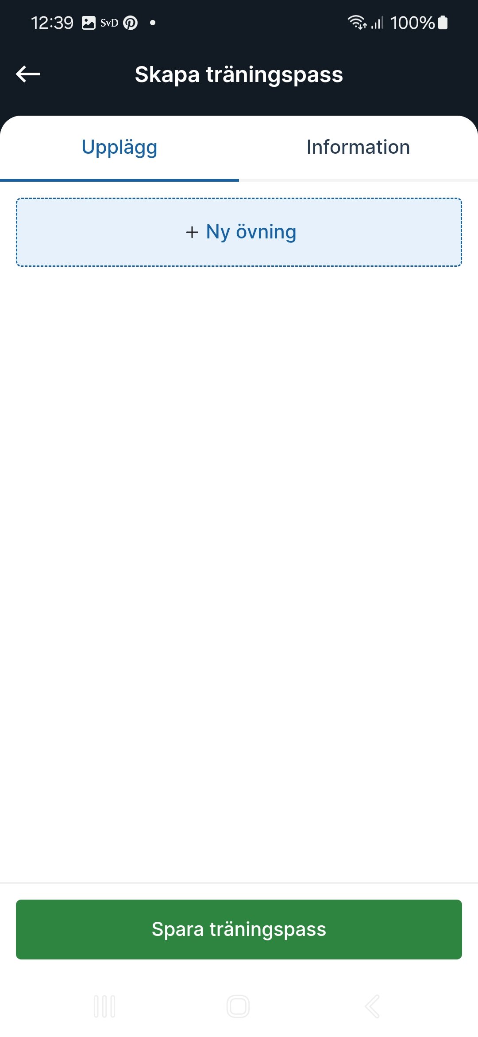
Välj övningar från Övningsbanken eller skapa ny övning

Slide 16
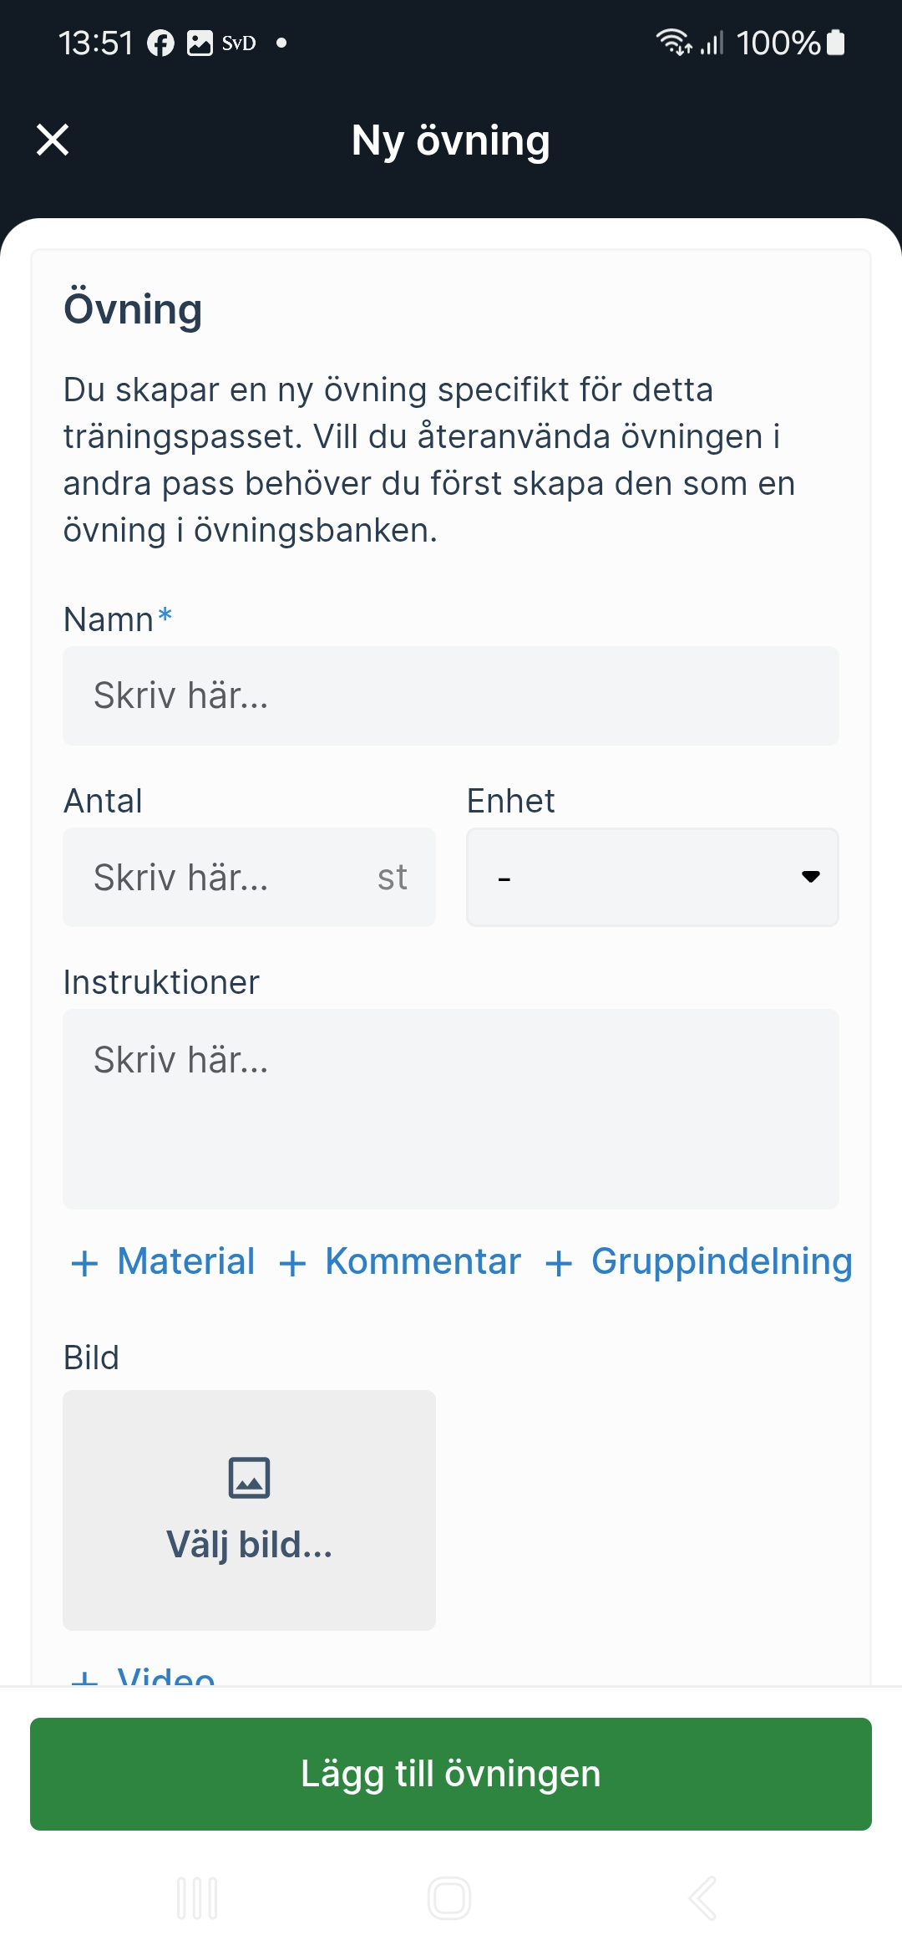
OBS!
Vill du använda övningen igen, eller dela den med andra?
Skapa den då i Övningsbanken först.

Slide 17
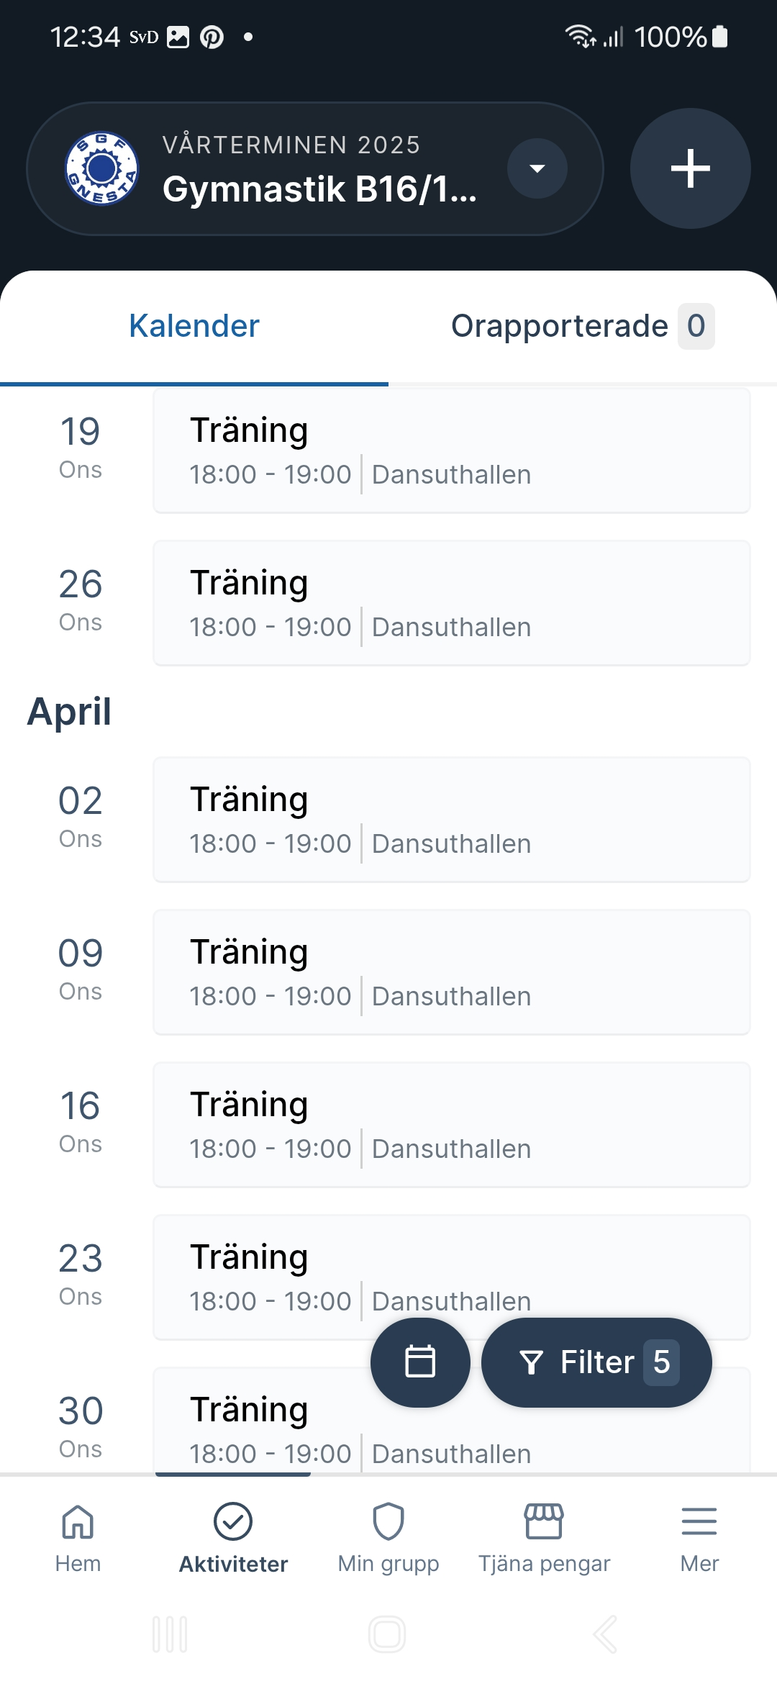
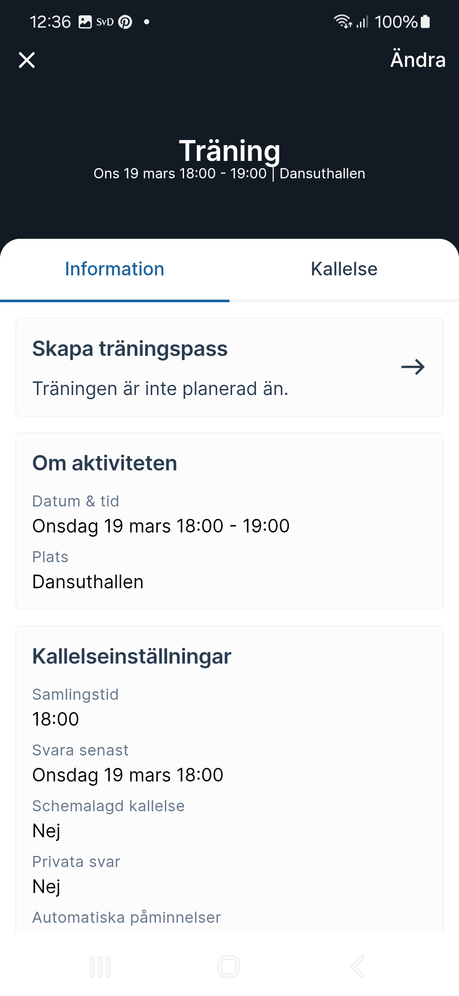
Planera ett träningspass
Gå till Aktiviteter
Välj ett träningspass
Gå till fliken Information

Slide 18
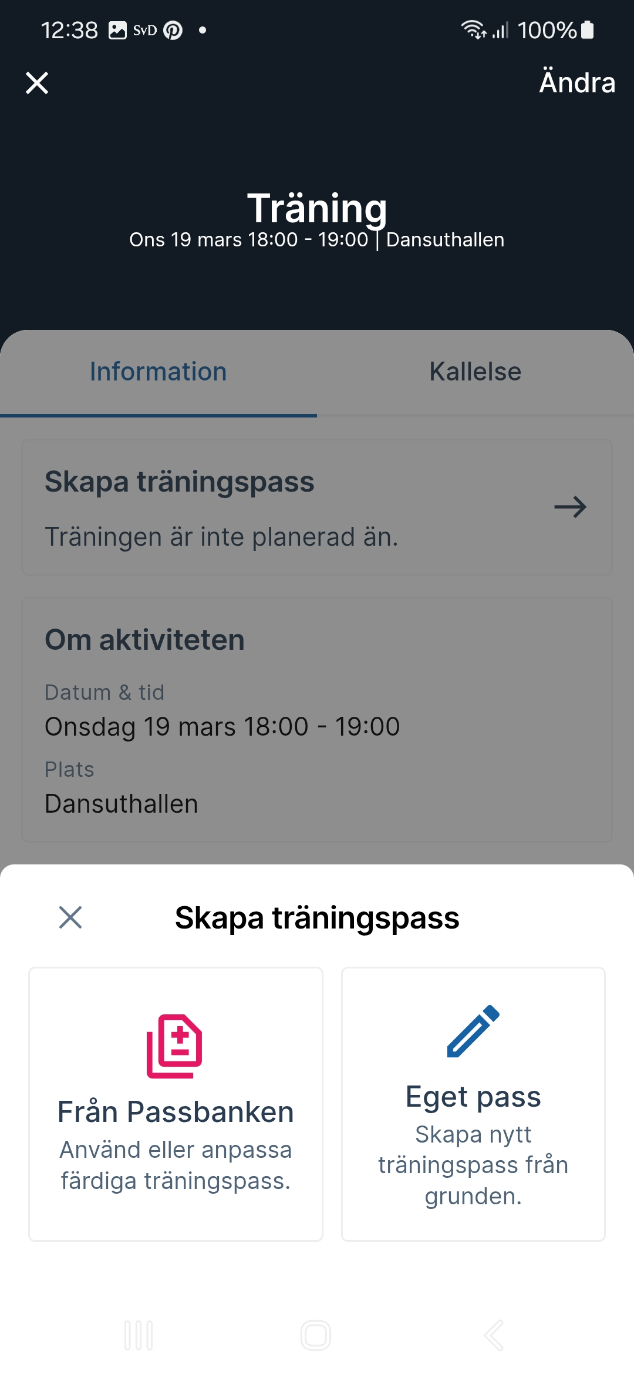
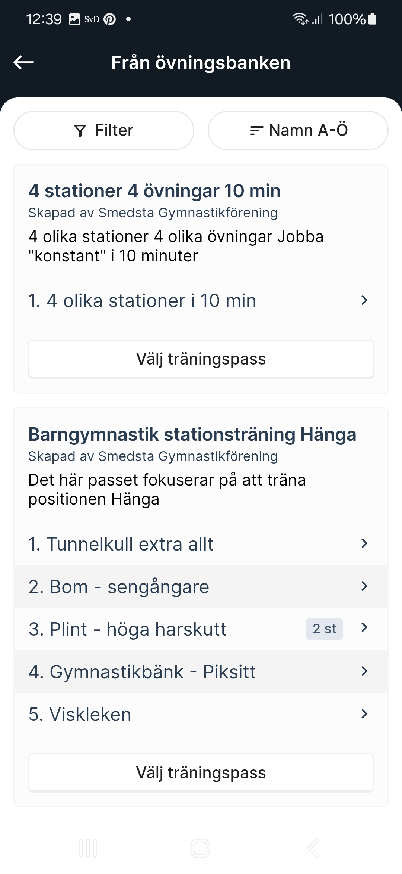
Välj från Passbanken eller skapa ett nytt pass

Slide 19
Sportadmins egna manual
Lathund: Träningsplanering : SportAdmin

